Slide 1
حـاول أن تكتب الكلمات بعد أن تتعرف عليها من خلال الصور
...............
...............
...............
ارسم لي شيئاً يدل على حرف ص

Slide 2
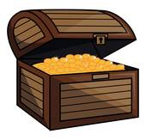
بطاقات إقـرأ الكلمات
أكتب الرقم الذي تدل عليه الكلمة
مواقع الحرف
صــنـدوق
3
مـصـبـاح
2
مـقـص
1

